Slide 1

Data Engineer Bootcamp-7

Slide 2
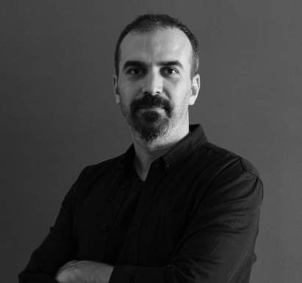
Erkan ŞİRİN
Senior Data/ML Engineer
Türkiye, Avrupa ve Amerika sektör tecrübesi
Eğitmenlik tecrübesi
Akademik çalışmalar (PhD terk ☺)
erkansirin78@hotmail.com
+90 506 543 2731
LinkedIn:
https://www.linkedin.com/in/erkansirin78
Instagram:
@erkan.sirin_

Slide 3
Eğitim Verilmiş Şirket/Kurumlar
• Boğaziçi Üniversitesi
• Azerbaycan İçişleri Bakanlığı
• İş Bankası
• Sahibinden.com
• Allianz Sigorta
• Tarım ve Kredi Kooperatifleri Birliği
• EnerjiSA Üretim
• Hacettepe Üniversitesi
• Amadeus
• İstanbul Teknopark
• Türksat
• Infosys
• Data Engineering Bootcamp
• MLOps Bootcamp
• Miuul Data Engineer Path

Slide 4
Neden Data Engineer?
Sağlıklı kararlar alma, veri analizi, veri bilimi, makine öğrenmesi, yapay zeka…
Hepsi kaliteli veri ile mümkün ve başarılı olabilir.
Kaliteli veriden kasıt:
Doğru veri, doğru formatta, doğru yerde bulunsun
Az yer kaplasın
Hızlı okunsun
Hızlı yazılsın
İstediğimde kolay ulaşayım
Güncel olsun (Veri durmaz değişir benimki de güncellensin)
Otomatik olsun (Ben mi uğraşayım her gün)
Kurallara, kanunlara falan uygun olsun (Kişisel veri, PII, GDPR, HIPPA vs.) başım ağrımasın
Güvenle dursun ve güvenle hareket etsin (at-rest & on-flight encryption)
Hesabı sorulsun (kim erişti ne zaman erişti)

Slide 5
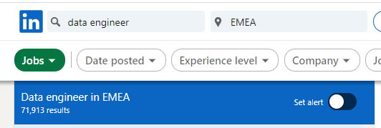
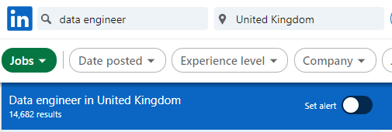
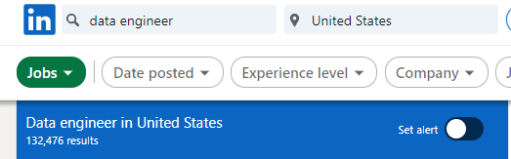
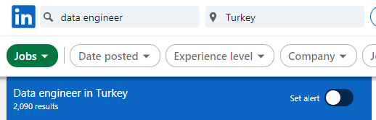
Neden Data Engineer
Tüm bu beklentilerin karşılanması lazım. Kim karşılayacak?

Slide 6
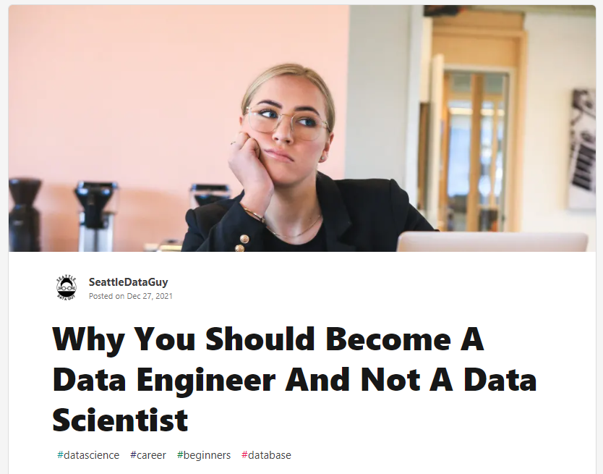
Data science has been overhyped
https://dev.to/seattledataguy/why-you-should-become-a-data-engineer-and-not-a-data-scientist-2kho

Slide 7
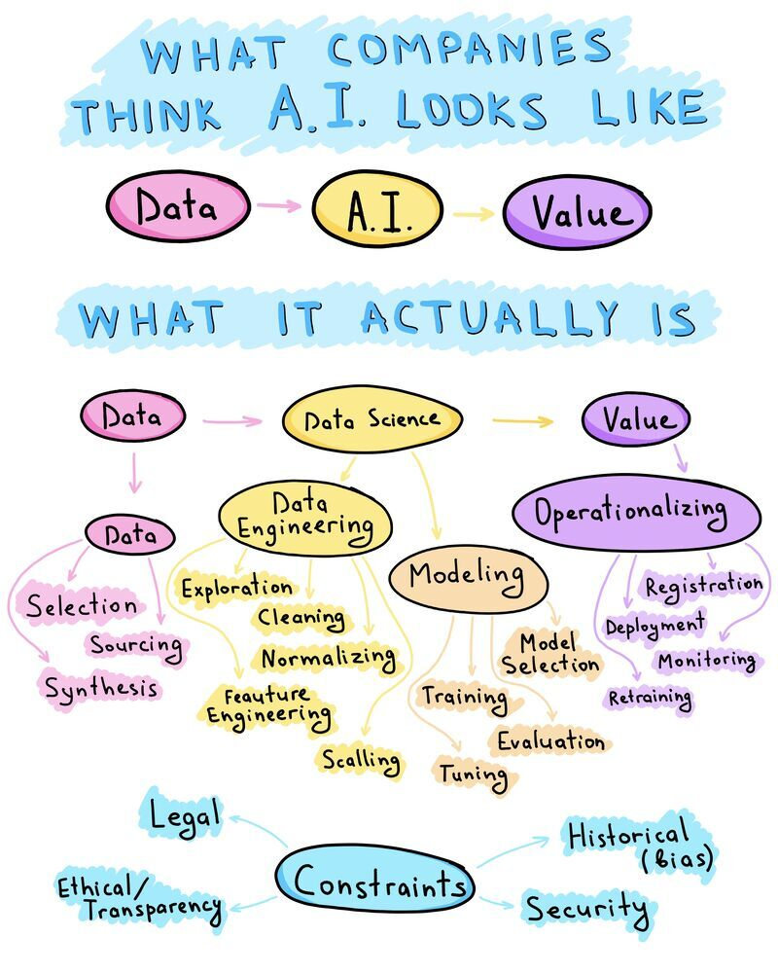

Slide 8
Veri biliminin yükselişiyle beraber şirketler; büyük fırsatları yakalamayı umarak veri bilimi yeteneğine cömertçe para harcadı.
Veri bilimciler; tecrübe ve eğitimlerinin el vermediği temel sorunlarla (veri toplama, veri temizleme, veri erişimi, veri dönüştürme ve veri altyapısı) mücadele etmek zorunda kaldı.
Veri mühendisleri bu tür problemleri çözmek için var.
Fundamentals of Data Engineering, O’Reilly

Slide 9


Acı gerçekler!
Veri setleri
Gerçek dünya

Slide 10
Bu Eğitimi Takip Edebilir miyim?
Temel programlama ve Python
Temel SQL
Temel bilişim yetenekleri
Zaman ayırma

Slide 11
Eğitim Safhalar
Ön hazırlık – Miuul videolar (2-4 hafta)
Amaç, canlı eğitimlerden maksimum fayda almak.
MLOps ve DataOps için aynı içerik.
Kullanılan VM (centos_min.ova)
Canlı eğitimler (8 hafta)
DataOps için ayrı VM (centostrain_v5.ova)
Bitirme/final projesi (2 hafta)

Slide 12
Donanım Gereksinimleri ve Eğitim Hazırlıkları
En az 8 GB RAM, 4 çekirdek işlemci ve 60 GB boş disk alanı olan bilgisayar
İnternet bağlantısı
Virtualbox/VMWare
İşletim sistemi Windows 10/11 veya Mac OS (M1 işlemci hariç)
Şu bağlantıdan
https://drive.google.com/drive/folders/1mfqm_Md5IDVz-IOfphw5PyKSmfGTW3SC?usp=sharing centostrain_v5.ova sanal makine imajı indirilmelidir.

Slide 13
Sanal makine içinde neler var?
CentOS7 (Desktop)
Java 11
Python 3.8
Spark 3.1.1
Kafka 2.5.0
Zookeeper
Intellij
PyCharm
Jupyter
DBeaver SQL Editor
PostgreSQL 10
Docker 20.10.10
Minikube 1.22
Hadoop-Hive 3.1.2
Jenkins 2.318
Gitea
Flink 1.13.0
Airflow 2.2.0
MLFlow 1.21.0
Apache Maven 3.6.3
Sanal makineyi kurs sonrası öğrenme/deneme işleriniz için kullanabilirsiniz.

Slide 14
Eğitim Konuları
Linux Basic, Bash Script (Ön hazırlık)
Git Basic (Ön hazırlık)
Crontab (Ön hazırlık)
Postgresql & SQL Basics (Ön hazırlık)
Docker & Kubernetes (Ön hazırlık)
Python Programming (Ön hazırlık)
Data Engineering Concept
Big Data Intro
Apache Hadoop HDFS, YARN, Hive, Sqoop
Apache Kafka and Ecosystem
Apache Spark Dataframe API
Spark Optimization Techniques
Lakehouse: Delta Lake
Apache Spark Streaming
Spark on Databricks, Hadoop YARN, Kubernetes, and Standalone Cluster
Apache Airflow
Introduction to NoSQL and CAP Theorem
Introduction to Elasticsearch ve Kibana
Introduction to Apache Cassandra
Introduction to MongoDB
AWS Core Services
Data Engineering on AWS

Slide 15
Ders saatleri
Cumartesi-Pazar: 10:00 – 13:00 https://time.is/GMT+3
Ödev sunumları/etüt
Perşembe: 20:00 ödev kontrol

Slide 16
Dersler
Başlangıç
Bitiş
28 Ocak 2023 10:00 18 Mart 2023 13:00
Proje Hazırlık (2 hafta)
Proje Sunumları
Nisan 2023
01
02

Slide 17
Ödevler nasıl kontrol ediliyor?
Rastgele 20 kişi seçilir.
Herhangi bir sorunun cevabını ekran paylaşarak sunması istenir.
Sunum esnasında terletici sorular sorulur.
Ödevini paylaşan 1 puan alır.
Seçilen ama ödev sunmayan 0 puan alır.
Seçilen ama sunuma katılmayan 0 puan alır.
Kurada çıkmayanlar 1 puan alır.
Ödev sunumları için takip çizelgesi tutulur.

Slide 18
Yöntem
Eğitmen teorisini anlatır (Araç nedir, niye var, nasıl kullanılır?)
Eğitmen uygulamalı örnek gösterir. Güçlü donanım gerektirdiği için bazı dersler sadece gösteri (demo) şeklinde işlenir.
Öğrenci ders esnasında aktif not tutar.
Öğrenci ders sonrası, video kaydı yardımıyla dersteki örnekleri kendisi tekrarlar.
Öğrenci haftalık alıştırmalar/ödevlerini yapar.
Alıştırmalar ve ödev cevapları Perşembe günü sunulur.
Eğitim sonuna kadar birçok alıştırma, ödev ve proje bitirilmiş olur.

Slide 19



Ders Esnası Öğrenci
Ders Sonrası Öğrenci
https://images.app.goo.gl/1FVQ7bpfYh1NY8NVA
Hangi konu ne zaman anlatıldı mutlaka not alın.
https://images.app.goo.gl/Wp8nUoW9NaEUyBoj9
https://images.app.goo.gl/Fxm38STTmyWMVw78A

Slide 20



Duyduğumu unuturum
Gördüğümü hatırlarım
Yaptığımı bilirim

Slide 21


Motivasyon
Görseller: https://www.musicmusingsandsuch.com/musicmusingsandsuch/2017/10/29/feature-music-musings-and-such-at-six-the-10000-hour-rule-burnout-progress-and-ambition

Slide 22
Motivasyon
Başarının iki şartı
1. Mükemmel hazırlık
2. Şans
Şans kapını çaldığında hazırsan fırsatı yakalarsın.

Slide 23

Motivasyon
Practice
Practice
Practice
Practice
Practice
Practice
Practice
Practice
Practice
Practice
Practice
Practice
Practice
Practice
Practice
Practice
Practice
Görsel: https://www.dictionary.com/e/practice-vs-practise/

Slide 24

Motivasyon

Slide 25
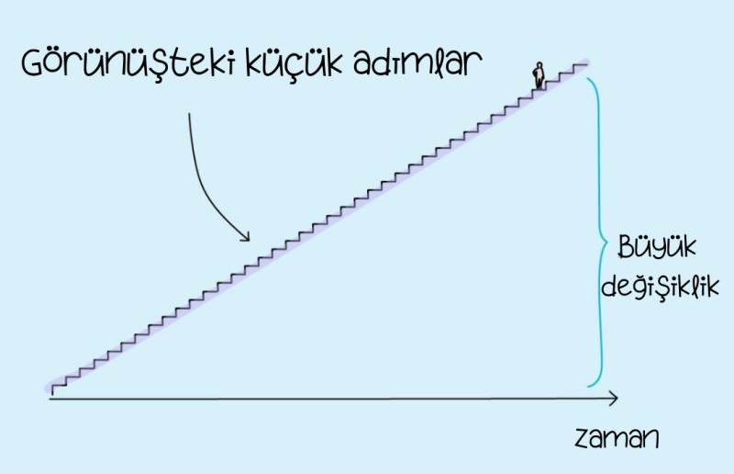
Motivasyon
https://biacaip.com/japonlarin-kucuk-adimlarla-baslayan-buyuk-degisimler-felsefesi-kaizen/
Görsel: Liz and Mollie

Slide 26

Canlı Ders Esnasından Soru Sorma
Konuyla doğrudan ilgili ve anlaşılmayan yerler anında
Konuyu açan, farklı bir bakış sunan, bir de şu vardı tarzında sorular ders sonundaki soru-cevap seansında.
Ders esnasında soruların sohbet mesajı olarak yazılması.

Slide 27


Ders Dışında Soru Sorma
Grup-1
İmran
Grup-2
Seda
Erkan
Grup-3
Burak
Grup-4
Pınar

Slide 28
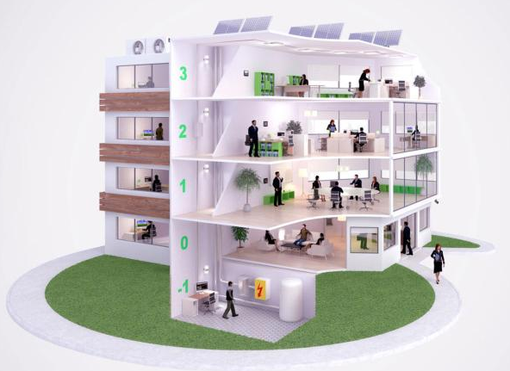

Final Projesi 1 ve 2 Verisi
Görsel: https://images.app.goo.gl/WqjH7FD5nu1y2NB68

Slide 29





Final Project-1: Realtime Dashboard
streaming

Slide 30
Final Project-2: Realtime Prediction
streaming + ml model
no activity
activity

Slide 31




Final Project-3: Change Data Capture
Streaming
Spark standalone cluster
Docker compose
data-generator

Slide 32


Final Project-4: Airflow
Bronze Layer
Silver Layer
data-generator
tmdb_5000
Tables
movies
cast
crew
genres
keywords
production_companies
production_countries
spoken_languages
Project Keywords
Flatten files
Upsert
Delta Lake
Normalization
Airflow
Spark

Slide 33
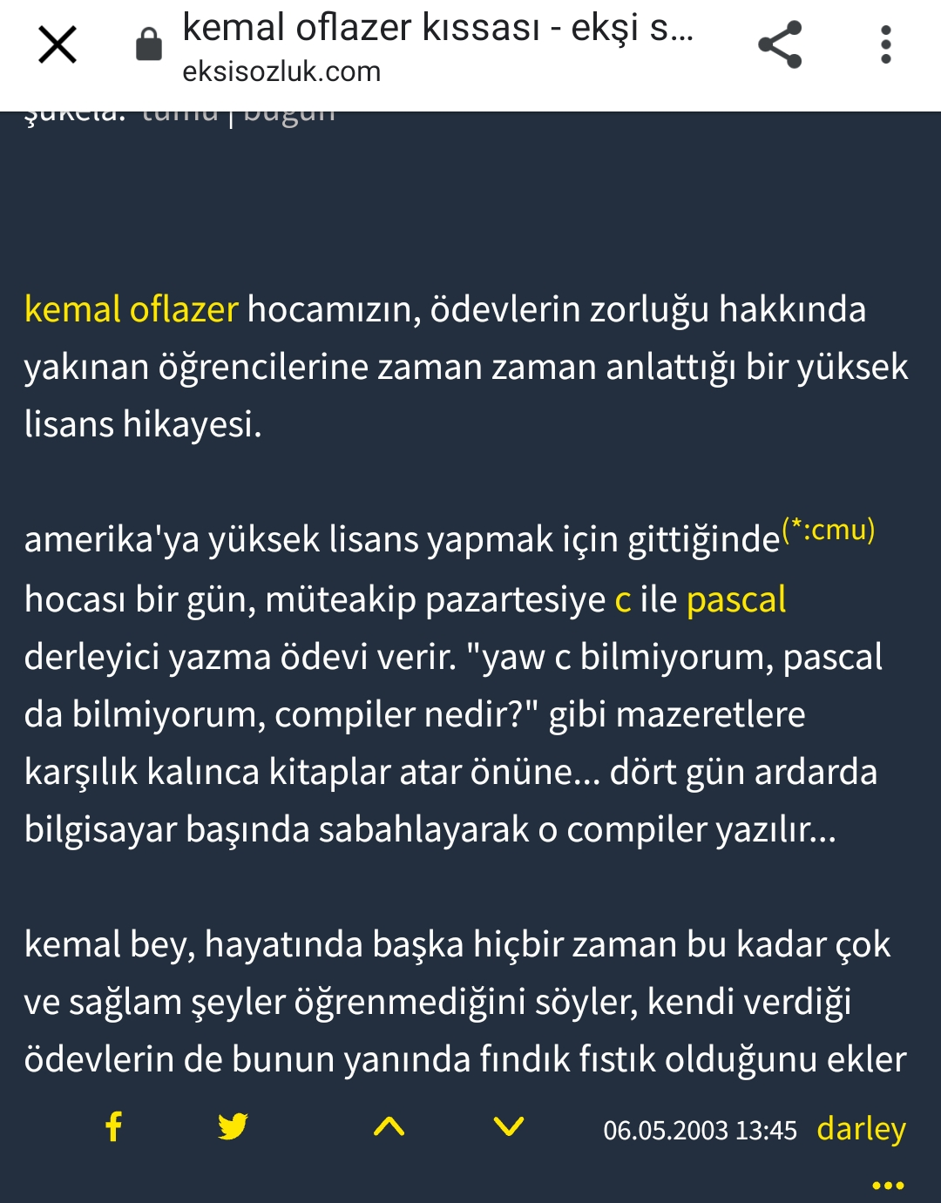
Ödevlerin Önemi

Slide 34
Eğitim Bitmeden Önce
8 tane haftalık alıştırma/küçük proje
Bitirme projesi
Proje sunumu

Slide 35


Eğitim materyalleri
Sanal makine.
Ders esnasında kullanılan kodlar ve sunumlar (Her dersin bitiminde).
Dersin video kaydı.
Google Drive ile paylaşılır.
Ders materyalleri sadece öğrencilere özeldir. 3. kişilerle paylaşılamaz.

Slide 36

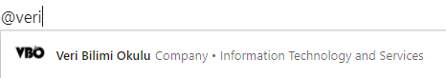
Sosyal Medya Paylaşımları
Kendinizi ağınıza tanıtmak için tavsiye ediyoruz
Etiket olarak marka kullanımı
Data Engineering Bootcamp

Slide 37
Katılım Belgesi
Sertifika/katılım belgesi aşağıdaki şartları sağlayanlar için düzenlenecektir.
Derslerin %70’ine katılım
Ödevlerin %70’ini yapma
Bitirme projesinden 100 üzerinden 70 alma.
Katılım raporu (Zoom yardımıyla) ve ödev kontrol çizelgesi tutulmaktadır.
Tam ders süresi - katılım süresi
Tam ders süresi

Slide 38
Neler Yapabileceksiniz?
PostgreSQL veri tabanından Hadoop/Hive’a veri aktarma
Dosya formatlarını, sıkıştırma algoritmalarını tanıma ve kullanma
Spark ile PostgreSQL, Hive, HDFS, local, Cassandra, MongoDB, Kafka’dan veri okuma ve bunlara yazma
Apache Airflow ile job scheduling
Akan veri ile realtime prediction
Kendi özgün docker imajlarınızı yaratma
AWS temel servislerini tanıma
Python ile AWS S3’ten veri okuma ve yazma

Slide 39
Neler Yapabileceksiniz?
Athena ile S3 üzerindeki veriyi analiz etme
Bash script yazma ve bunları crontab/Airflow ile schedule etme
Python ile Kafka’ya mesaj gönderme ve Kafka’dan mesaj okuma
Siyah ekran fobisini yeneceksiniz
Birçok örtük öğrenme

Slide 40

Örtük Öğrenme
Çaba göstermeden, farkında olmadan, pratik yaparken edinilen öğrenme
Görsel: https://www.liv-cycling.com/global/campaigns/9-tips-for-teaching-anxious-kids-to-bike/20113

Slide 41
Bu eğitim hangi sertifikaları almamıza yardımcı olur?
Databricks Certified Associate Developer for Apache Spark
CCA Spark and Hadoop Developer Exam (CCA175)
Confluent Certified Developer for Apache Kafka

Slide 42
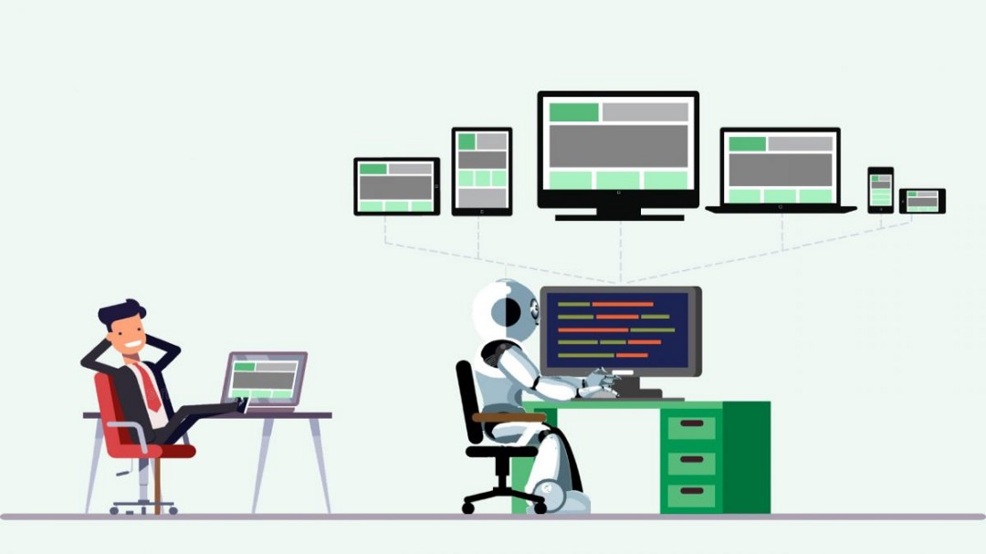
Expected Output
More automated and technically confident
Data Engineer
Görsel: https://medium.com/nsistanbul/automated-testing-nedir-1e23608a3af5

Slide 43

Feedback
Feed us for better courses.

Slide 44

Birincilik Ödülü

Slide 45
Tavsiye Edilen Kaynaklar

Slide 46
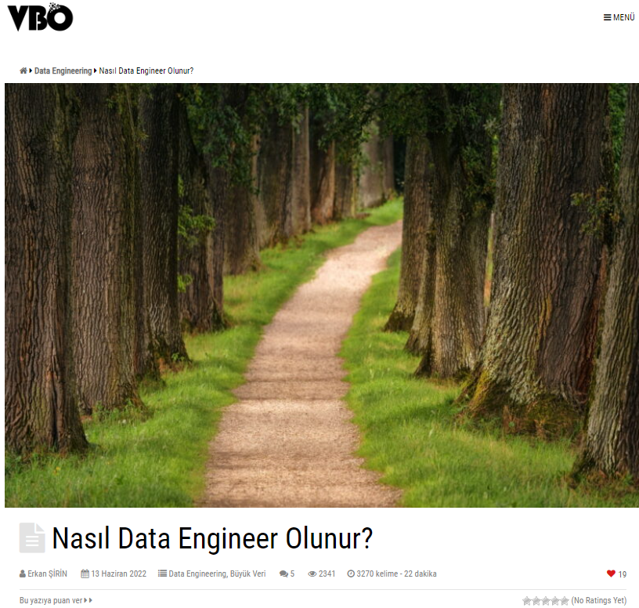
https://www.veribilimiokulu.com/nasil-data-engineer-olunur/

Slide 47

Tavsiye Edilen Kaynaklar

Slide 48
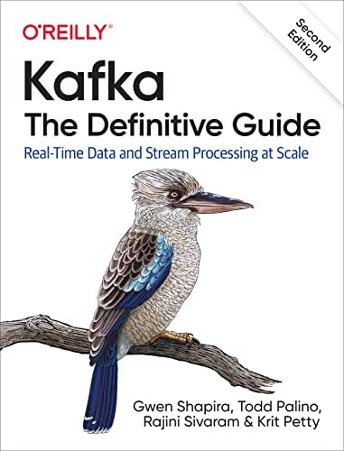

Tavsiye Edilen Kaynaklar

Slide 49


Tavsiye Edilen Kaynaklar

Slide 50


Tavsiye Edilen Kaynaklar

Slide 51


Tavsiye Edilen Kaynaklar

Slide 52


Tavsiye Edilen Kaynaklar

Slide 53

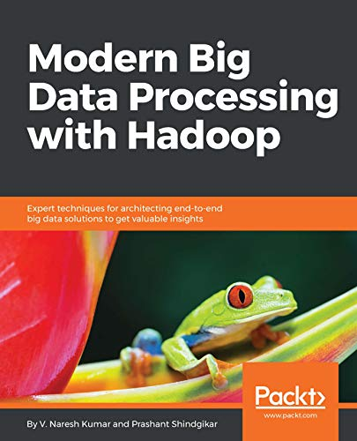
Tavsiye Edilen Kaynaklar

Slide 54


Tavsiye Edilen Kaynaklar

Slide 55


Tavsiye Edilen Kaynaklar

Slide 56


localhost:3000
İnternet
Ana makine
Sanal makine
SB
22
KD
13000:3000
Jenkins
Docker
8123
Gitea

Slide 57
İnternet
Ana makine
127.0.0.1:56
YILDIZ KAHVE
55
GÜZEL KAHVE
56
3000
3000
GITEA KAHVE

Slide 58
TANIŞMA

Slide 59
GRUPLAR

Slide 60
Data Engineer Bootcamp-7
Final Projeleri
1-2 Nisan 2023

